Slide 1


Mini Projeto - Roof Imóveis
Entrega 01 - Slot 03

Slide 2
Contextualização
Roof Imóveis é uma das maiores empresas do ramo imobiliário Brasileiro
e quer expandir sua área de atuação fazendo um investimento internacional, com isso, ela contratou você para uma consultoria estratégica.
A empresa irá investir em imóveis no Condado de County, nos Estados Unidos.
Utilizando o dataset disponibilizado, você irá aplicar os conceitos de CRISP-DM aprendidos até o momento em um projeto prático, que busca desenvolver seu pensamento analítico, insights e tomada de decisões.

Slide 3
King County - Condado de King - Washington
O Condado de King é um dos 39 condados do estado americano de Washington. A sede e cidade mais populosa do condado é Seattle.
Foi fundado em 1852. Com mais de 2,2 milhões de habitantes, de acordo com o censo nacional de 2020, é o condado mais populoso do estado e o 12º mais populoso do país. Wikipédia
O Dataset apresenta a venda de imóveis e suas características na região de Maio de 2014 à Maio de 2015. Tem um total de 21613 registros com um total de 21 atributos.
Dataset: https://www.kaggle.com/harlfoxem/housesalesprediction
Dataset detalhado:
https://geodacenter.github.io/data-and-lab/KingCounty-HouseSales2015/

Slide 4
O Que Devo Fazer?
A empresa te contratou pois quer saber qual seria os 5 imóveis que ela deveria investir e o porquê e quais 5 você não recomendaria o investimento de jeito nenhum.
Você deve montar um colab bem redigido mostrando o passo a passo das etapas de análise do case, fazendo uma introdução e dados atuais sobre o problema.
Também é importante ressaltar/explicar passagens complexas ou insights que você tiver durante a resolução desse projeto.

Slide 5
Sobre os Dados
Variável | Descrição
id | Identiﬁcador único do imóvel
date | Data da Venda
price | Preço de venda
bedrooms | Nº de Quartos
bathrooms | Nº de Banheiros
sqft_liv | Tamanho de área habitável em ft²
sqft_lot | Tamanho do terreno em ft²
ﬂoors | Número de andares
waterfront | Indicativo se o imóvel é a beira-mar
Variável | Descrição
view | Grau de quão belo é a vista do imóvel (0 a 4)
condition | Condição da casa (1 a 5)
grade | Classiﬁcação por qualidade de material utilizado na construção
sqft_above | Área em acima do solo em ft²
sqft_basmt | Área em abaixo do solo em ft²
yr_built | Ano de construção
yr_renov | Ano de restauração, caso o contrário, 0.
zipcode | Zip Code 5 - Similar ao CEP
lat | Latitude
long | Longitude
squft_liv15 | Média da área habitável dos 15 imóveis mais próximos, em ft²
squft_lot15 | Média da área do lote dos 15 imóveis mais próximos, em ft²

Slide 6
Descrição do Projeto
O Projeto de Insight cobre 5 questionamentos basicamente (Que você estabelecer):
A Questão de Negócio:
Qual a minha meta?
Como posso chegar?
O Entendimento do Negócio:
Quais dados eu tenho disponível?
Eles são relevantes para o problema?
Eles me trazem uma solução direta?
Qual o meu setor ou range de negócio?

Slide 7
* A Coleta de Dados:
Os dados que eu tenho fazem sentido?
Estão no formato que eu gostaria?
O que mais eu consigo obter de informação destes dados?
* A Limpeza de Dados:
- Remoção de dados outliers e valores ausentes
* A Exploração de Dados:
Visualização dos dados
Quais as minhas métricas essenciais
Baseado nos dados, qual imóvel ou tipo de imóveis eu deveria comprar.
Baseado nestes pensamentos que você utilizou para responder as perguntas acima, qual seria os 5 imóveis que a empresa deveria investir e o porquê e quais 5 você não recomendaria o investimento de jeito nenhum.

Slide 8
Dicas de Insights
Encontre a cidade de cada imóvel;
Calcule o preço por área de imóvel;
Calcule o lucro/ perda de investimento caso o imóvel seja vendido mais de uma vez naquele período.

Slide 9
ENTREGA
O Mini Projeto deve ser submetido no portal do deliverable conforme indicado no módulo.
A submissão deve conter, o colab com todos os detalhes do desenvolvimento do mini projeto + breve apresentação do que foi feito em forma de relatório.
É uma entrega individual

Slide 10
Regras do Jogo
Prazo máximo para entrega: Sexta-feira 23h59h antes do encontro ao vivo
Correção: Será entregue até a data do próximo
Nota Máxima: 50 Pontos

Slide 11
A Questão de Negócio:
O negócio refere-se à tomada de decisão para investimento em ativos imobiliários no Condado de King, um dos maiores dos estados unidos. A empresa Roof, precisa investir em 5 imóveis que possam ser lucrativos para eles. A Roof pretende expandir seus negócios imobiliários para outros países, e escolheu para iniciar, os Estados unidos.
A minha meta é alem de fornecer os dados solicitados pela empresa Roof Imóveis, é verificar quais imóveis podem ser negociados no futuro. Buscar nos dados, informações que possam visualizar um padrão de negociação e assim entender se no futuro, outros imóveis na região podem dar um lucro maior
Para chegar ao resultado esperado, além de cruzar informações ja disponibilizadas e buscando outras informações da região através de outras fontes se for necessário. Utilizarei neste processo, as bibliotecas do python como: pandas, seaborn, plotly e demais ferramentas estatísticas.

Slide 12
O Entendimento do Negócio:
Eu tenho um DataSet CSV contendo mais 21 mil linhas de dados, todas preenchidas corretamente, contendo informações relevantes sobre o negócio. Existem informações importantes que o dataset não traz, tais com: Tipo de rsidência se é bungalows e casas modernas, ou seja o estilo arqutetônico do imóvel, que é importante para os americanos. Outra informação que falta é se a residência possui ar-condicionado, internet e etc. esses dados foram colhidos na internet: Dataset: https://www.kaggle.com/harlfoxem/housesalesprediction, Dataset detalhado:
https://geodacenter.github.io/data-and-lab/KingCounty-HouseSales2015/.
Os dados que tenho em mãos, são relevantes, poderiam ter mais informações para o atendimento de minhas metas, mais já dá uma boa dimensão para iniciar o trabalho.

Slide 13
O Entendimento do Negócio:
Algumas informações da empresa Roof Imóveis, seriam importante, tal como o valor estimado a ser investido, mas considerando alguns interesses dos norte-americanos na aquisição ou aluguel de imóveis, defini um valor máximo para a aquisição de uma residência. Falta também nos dados, informações de área que possa indicar um elemento de valorização, tais como aeroporto, cinema, segurança na região, parques e etc., desta forma me valho de dois indicadores, que é qualidade da vista do local e próximidade de beira-mar.
Os dados não trazem soluções diretas, será necessário processar e cruzar informações até chegar um ponto aceitável, legivel e apresentável. A minha área de atuação é Análise de dados, não domino o ramo imobiliário, mas estou estudando informações úteis para desenvolver uma análise de excelência. Consegui fazer diversas pesquisas, inclusive o que os americanos exigem na hora de adquirir um imóvel. No arquivo do colab, apresento mais detalhes.

Slide 14
A Preparação e Exploração dos Dados:
De posse dos dados do arquivo kc_house_data.csv, do qual traduzi seus atributos para português e nomeei o dataset gerado como house.csv, percebi a ausência de informações que melhorasse a qualidade da análise, resolvi pesquisar dados faltantes como as preferências dos norte-americanos na hora de se decidir por um imóvel. Os resultados obitidos são os seguintes:
1. Localização: A localização é muitas vezes considerada a característica mais importante na escolha de um imóvel nos Estados Unidos. As pessoas geralmente procuram por imóveis em bairros seguros e próximos a escolas, comércio, transporte público e outros serviços.
2. Preço: O preço é sempre um fator importante na compra de um imóvel. Os norte-americanos geralmente têm um orçamento definido para sua compra e procuram encontrar a melhor relação entre preço e qualidade.

Slide 15
A Preparação e Exploração dos Dados:
3. Tamanho: O tamanho da propriedade também é uma consideração importante. As necessidades variam dependendo do tamanho da família e da finalidade do imóvel (por exemplo, se será uma casa para morar ou uma propriedade de investimento).
4. Condição da propriedade: A condição da propriedade é um fator importante na hora de decidir comprar uma casa ou apartamento. As pessoas geralmente preferem imóveis em boas condições, com poucas ou nenhuma reforma necessária.
5. Comodidades: Os norte-americanos também valorizam as comodidades oferecidas pelo imóvel, como ar-condicionado, aquecedores, piscinas, áreas externas, entre outros.
6. História do imóvel: Para alguns compradores, a história do imóvel também pode ser um fator importante na decisão de compra. Isso pode incluir coisas como a idade da propriedade, sua história arquitetônica e sua história como um local importante na comunidade.

Slide 16
A Preparação e Exploração dos Dados:
7. A localização costeira pode oferecer vistas deslumbrantes, acesso a praias e atividades ao ar livre, além de um estilo de vida tranquilo. No entanto, a proximidade ao mar pode influenciar no preço do imóvel, então os compradores devem estar preparados para pagar um valor mais elevado nesses casos. É importante lembrar que a localização é um fator pessoal e depende das preferências de cada indivíduo ou família que está procurando comprar um imóvel.
Tendo estas informações, inicio o processo exploratório verificando a consistência dos dados do DataSet: Faço um IF para testar se exite valores nulos, aplicando isna().any().any() para o teste. O Resultado do teste foi negativo, não foram encontrado valores nulos.

Slide 17
A Preparação e Exploração dos Dados:
Na sequência busco os primeiros outliers observando o desvio padrão de cada atributo e comparo com média fornecida pelo describe(). Apesar de ter outliers, alguns deles podem ser justificado, embora não haja informações mais específicas sobre estas inconsistências. Verifiquei que todos os atributos estão preenchidos com valores corretos, como já citado, alguns com valor bastante acima da média ( desvio padrão elevado ), não vi necessidade de tratamento pois os mesmos acabam por não corresponder as critérios estabelecidos. Além disto, mapeei as principais inconstâncias e verifiquei através de filtros e gráficos se poderia ser ou não uma oportunidade, o resultado será visto mais adiante, neste relatório.

Slide 18
A Preparação e Exploração dos Dados:
Uso um método para buscar o nome da cidade pelo zipcode, para na sequencia, adicionar o campo cidade no dataframe house_data. Este método possibilita buscar uma cidade com maior vantagem para o cliente
Fiz a conversao do atributo date de object para datetime, para ficar mais legivel e poder operar com mais facilidade.
Coloquei o dataset house.cfg no meu repositório GIT, para ser chamado sempre que for usar o colab, evitando perder tempo fazendo upload do mesmo sempre que o colab parar.
Com base na pesquisa que fiz sobre os interesses dos americanos na hora de comprar imóveis, decide procurar imóveis com o seguinte requisitos:
1 - com vistar para mar
2 - com bela paisagem - 3 ou 4
3 - Menor preço - entre 250000 e 1500000
4 - Maior quantidade de quartos - entre 2 e 4

Slide 19
A Preparação e Exploração dos Dados:
5 - maior quantidade de banheiro entr 1 e 3
6 - Maior área habitável
7 - Ano de Construção - preferência acima de 1980 se atender as outras condições
8 - Ano de Restauração* - Não é muito importante
9 - Quantidade de andares - entr 1 e 8
10- Estado de conservação - entre 3 e 5
11- Maior Avaliação de Material de construção - entre 10 e 13
12- Local com opçoes de lazer e segurança
Desta forma vou selecionar as principais colunas que devo buscar respostas
para as minhas perguntas:
Quais os imoveis mas conservados, com quantidade comoda de quartos e basn
heiros com bela vista e proximo ao mar que representa o melhor custo beneficio?

Slide 20
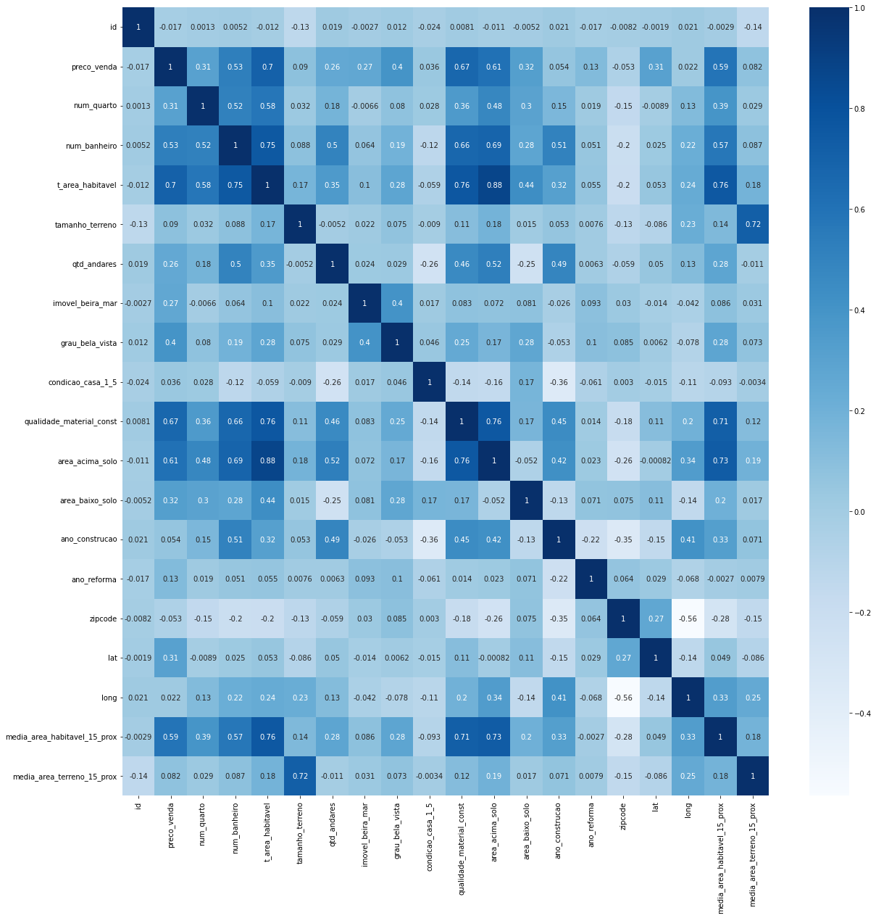
A Preparação e Exploração dos Dados:
5. Busco as principais correlações de variáveis que afetam o preço:

Slide 21
A Preparação e Exploração dos Dados:
Existe uma boa realação entre:
preço de venda e a qualidade do material utilizado
preço de venda e numero de banheiro
preço de venda e tamanho de área habitável
preço de venda e quantidade de quartos apresenta uma relação menor. - vou testar com o boxplot esta variável
achei importante entender que não existe uma relação direta entre tamanho do terreno e o preço da venda.
Existem outras realações, mas não interessa para uma análise imediata do problema

Slide 22
A Preparação e Exploração dos Dados:
6. Agrupei os dados utilizando as principais váriáveis que afetam o preço de venda, e atribuo o valor a um novo dataframe chamado agrupa_house.
7. Busco compreender a relação entre a quantidade de quartos e preço tendo observado quantos banheiros posseum uma casa com determinada quantidade de quartos. Apesar da quantidade de quartos não dizer muito sobre o preço, este item é importante para quem buscar a comodidade de uma residência. No gráfico Box do plotly, é possível observar muitos pontos fora da curva, o que pode indicar outliers, mas o gráfico mostra muitos dados relevantes para a busca.

Slide 23
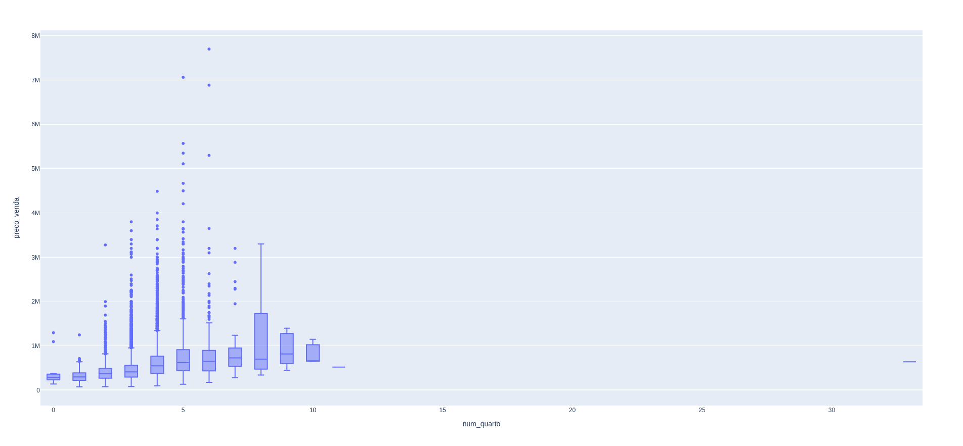
A Preparação e Exploração dos Dados:
Gráfico Boxplot Preço x Quantidade de quartos

Slide 24
A Preparação e Exploração dos Dados:
Neste Gráfico de caixas fica claro que realmente não há uma relação direta entre preço de venda e quantidade de quartos. Há muita discrepância nestas duas variáveis. Tem casas com grande numero de quartos mais baratas do que outras que possuem um número bem menor, aparentemente pode representar alguma vantagem, mas precisei comparar com outra variáveis.
Qualidade do Material usado na construção
Número de Banheiros
Quantidade de andar
Proximidade com praias (Mar)
Bo vista da casa
Tamanho da área habitável
Média de àrea habitável dos 15 imóveis mais próximos

Slide 25
A Preparação e Exploração dos Dados:
8. observando que uma casa com 33 quartos (descobri esta casa com auxilio do Box) com um tamanho habitável considerável, custando apenas 640000, chama atenção, por que foge astyronômicamente da média, já que casa com área menor e outras váriáveis parecidas com a referida entrada, custam muito mais que o valor observado.
Na mesma observação percebe-se que a qualidade do material impacta no preço das casas, já que a qualidade do material é baixa (7 de 13), mas o estado da casa é 5, nos padrões americanos isso reprenta: Nível 5: A casa está em condições excepcionais e tem recursos de alto nível.
9. Apos este achado, busquei fazer uma análise dos preços em relação à qualidade do material e o estado de conservação do imóvel, utilizando novamente o gráfico Box do plotly

Slide 26
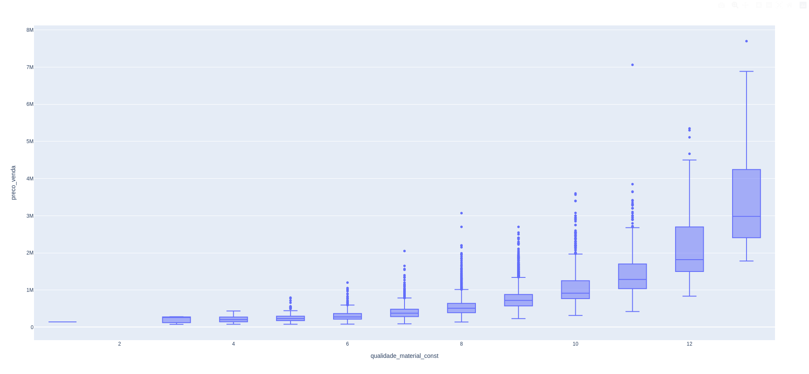
A Preparação e Exploração dos Dados:
Gráfico Boxplot Preço x Qualidade do Material usado na construção do Imóvel

Slide 27
A Preparação e Exploração dos Dados:
Apesar de alguns valores estarem distante da média geral (possui outliers), percebe-se que quanto maior a qualidade do material, maior é avaliação do imóvel e maior o preço.
9. O histograma construido no plotly, facilitou a observação de concentração de imóveis pela média de preços em cada cidade do condado, optei pela média a prncípio, pois me dá a possibilidade de comparar a média de preço por cidade.

Slide 28
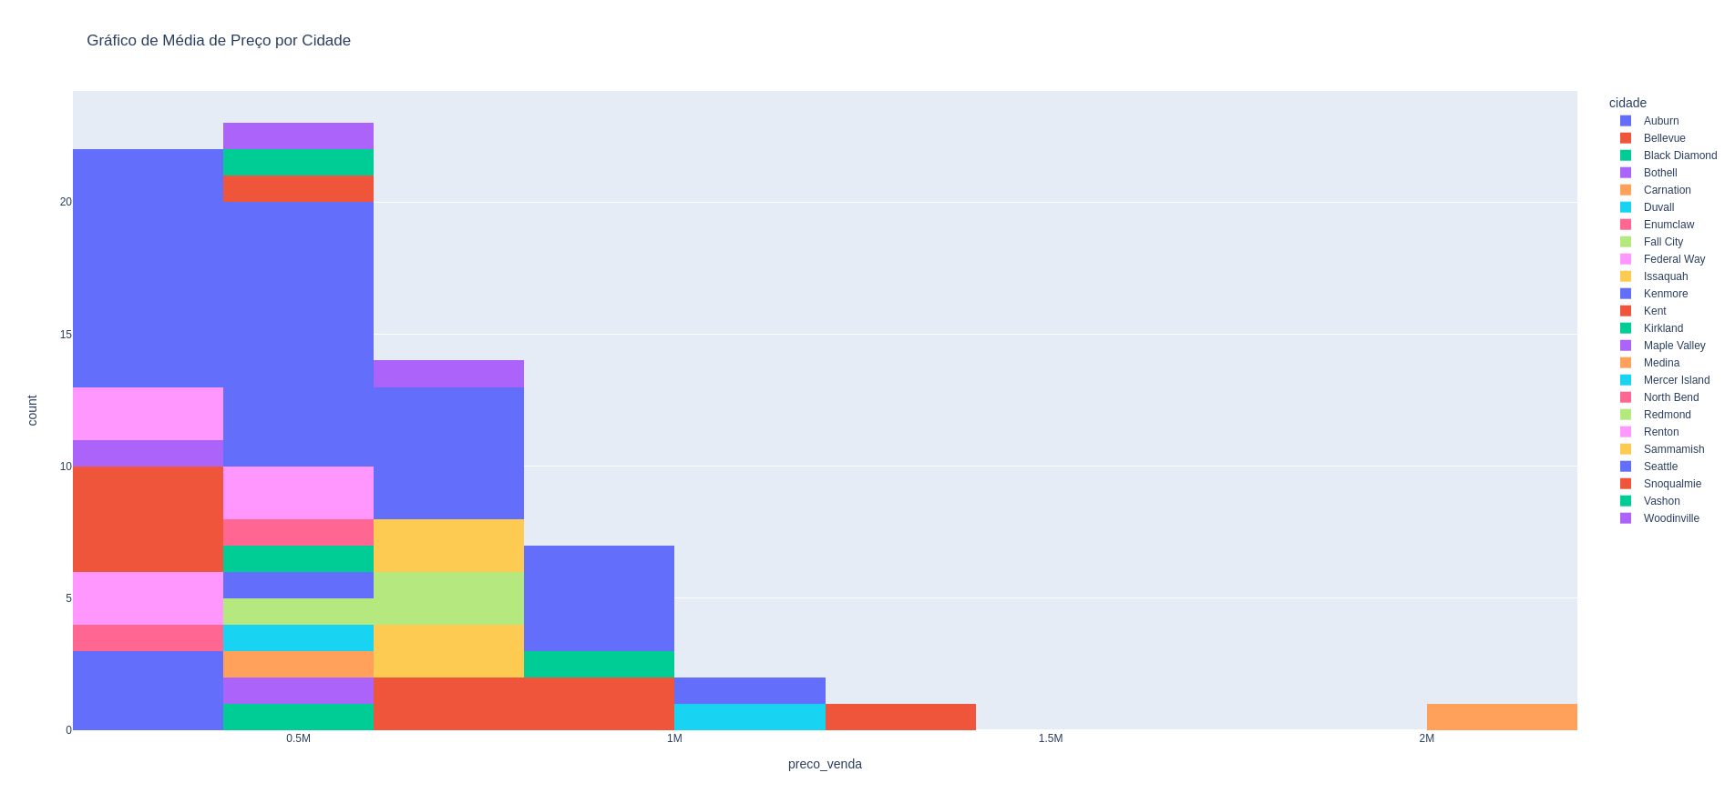
A Preparação e Exploração dos Dados:

Slide 29
A Preparação e Exploração dos Dados:
10. Apartir deste histograma, tive uma melhor visualização da concentração do imóveis por cidade. Quais cidades oferecem melhores vantagens e possuem os imóveis dentro do critério de busca. Como pode ser visto no arquivo do colab, Iniciei a verificação por Seattle, mas depois inclui outras cidades de interesse baseado no mesmo critério.
11. Analisando preços com um histograma com base no ano de construção, com a finalidade de verificar se o ano de construção influencia nos preços dos imóveis.

Slide 30
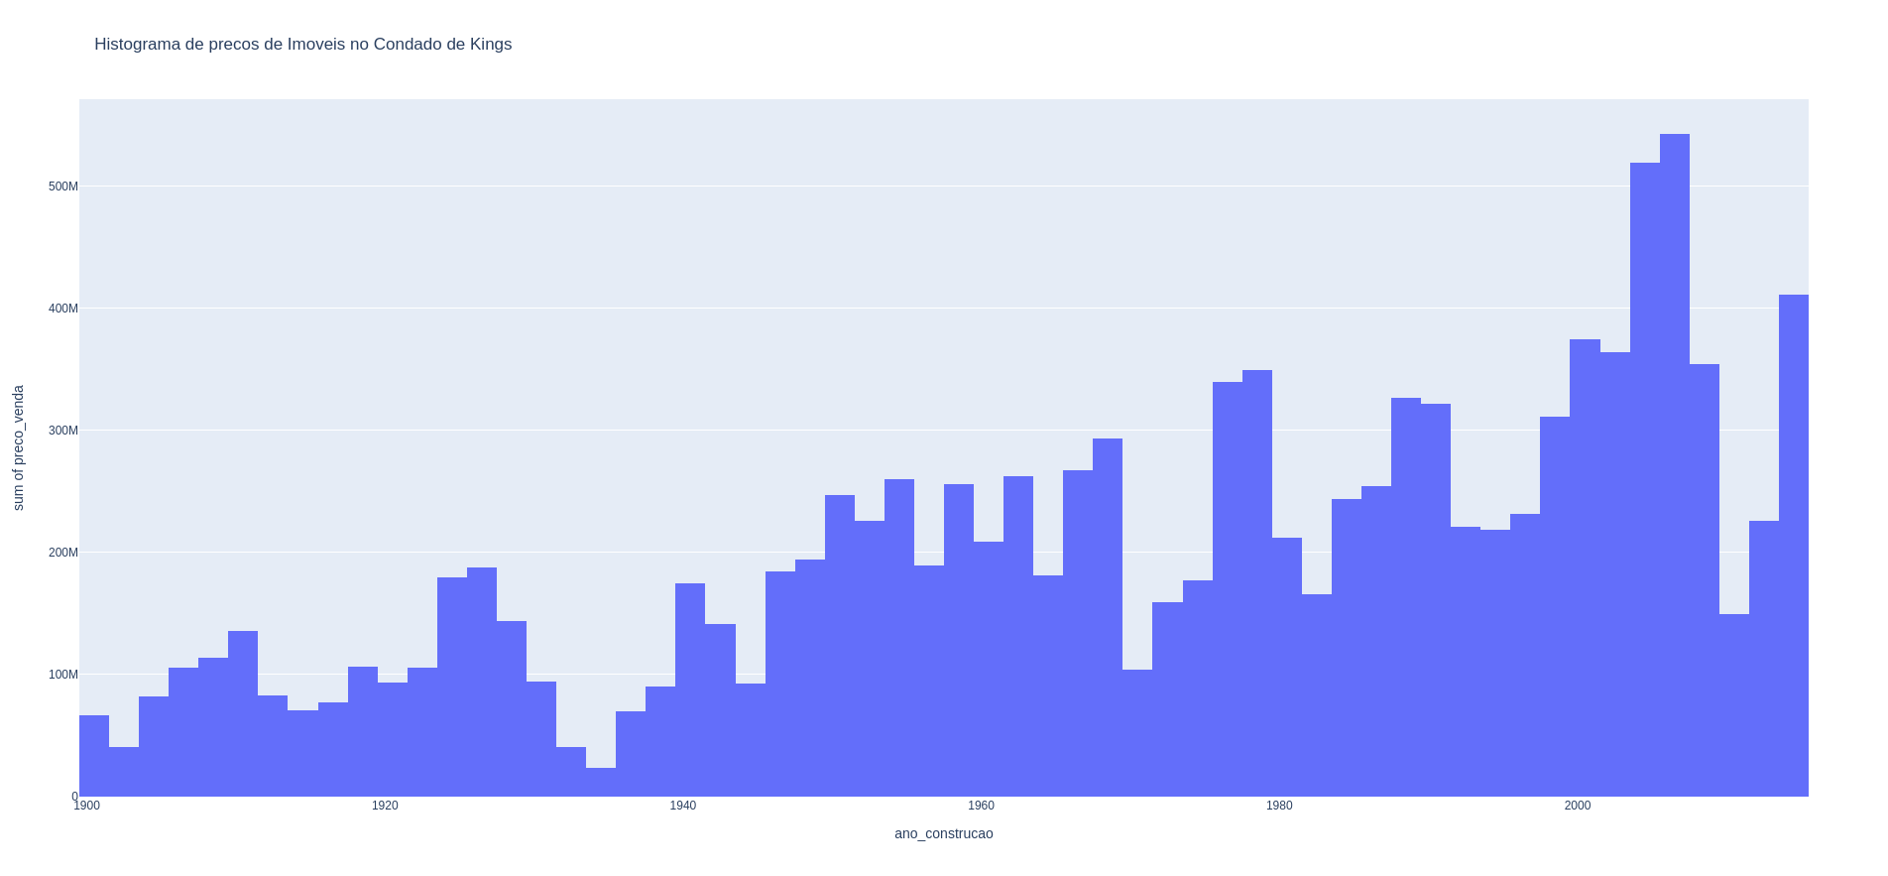
A Preparação e Exploração dos Dados:

Slide 31
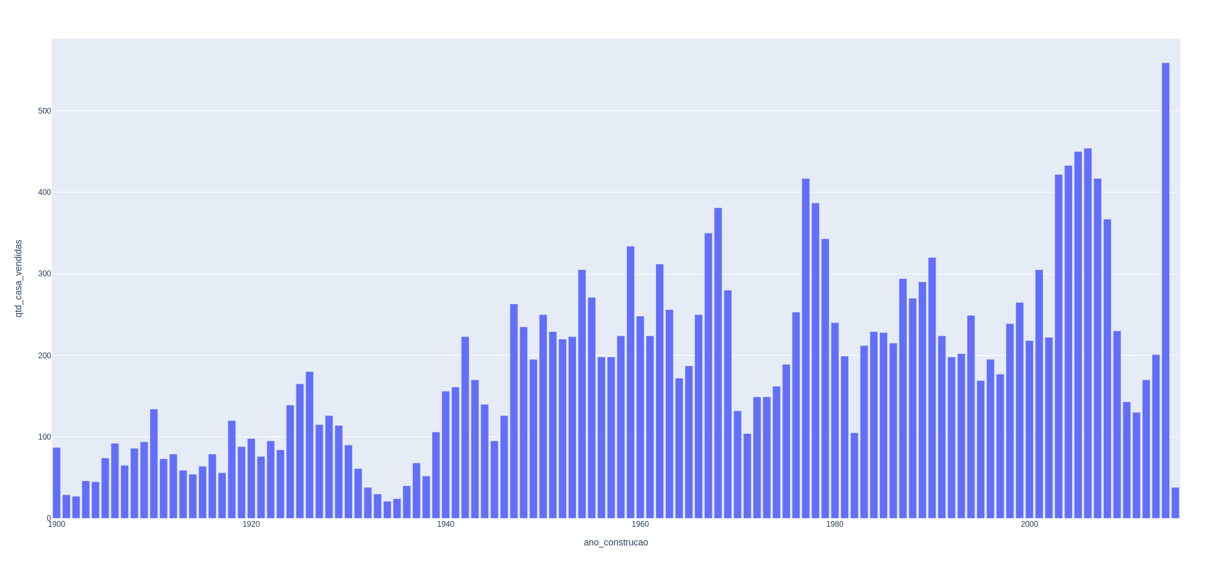
A Preparação e Exploração dos Dados:
12. Agrupo os dados pelo ano de construção, buscando encontrar oportunidade em imóveis mais novos, mas sem descartar imóveis históricos com boa avaliação.

Slide 32
A Preparação e Exploração dos Dados:
O número de casas vendidas com ano de construção inferior a 1980 é relevante,
desta forma, não coloquei restrição de busca por ano, mas observei com mais atenção os detalhes dos imóveis cujo o período de construção variam de 1920 a 1979. Criei duas variáveis para armazenar os valores.
Quantidade de casas vendidas com ano de construção até 1979: 12334
Quantidade de casas vendidas com ano de construção a partir de 1980: 9279
13. Com base em dados do interesse de americanos em imóveis, desenvolvi um filtro para buscar oportunidades localizadas nas análises acima.
Media de área habitável < 6000
Tamanho de área habitável < 6000
Numero de banheiro > 1

Slide 33
A Preparação e Exploração dos Dados:
Conservação da casa > 3
Preço de venda < 2000000
Bela vista do imóvel > 2
E a busca nas cidades de Seattle, Kirkland, Bellevue e Redmond
14. O filtro é atribuído à variável house_filter. Trabalho com esta variável no restante das análises. Uso o seaborn para construir histogramas mais refinado, buscando entre os imóveis filtrados, aqueles que estejam numa localização beira mar e outro com localização com bela vista, em cidades que tem muitos atrativos.

Slide 34
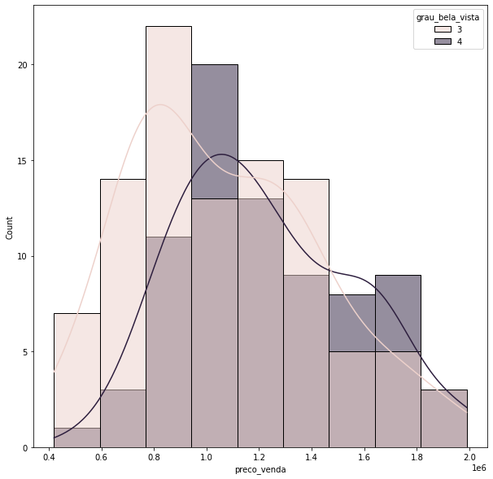
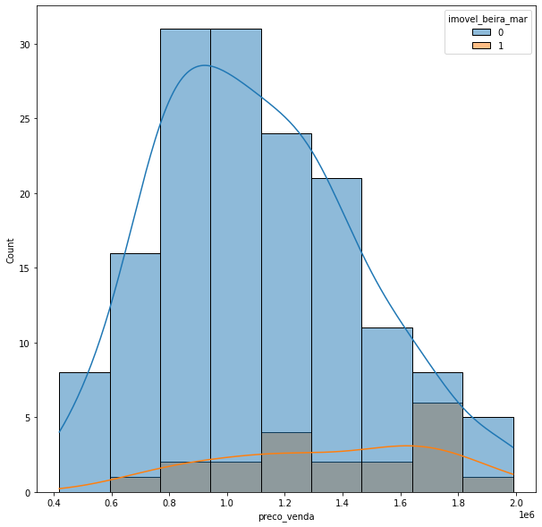
A Preparação e Exploração dos Dados:
Histograma Preço x Bela Vista
Histograma Preço x Beira Mar

Slide 35
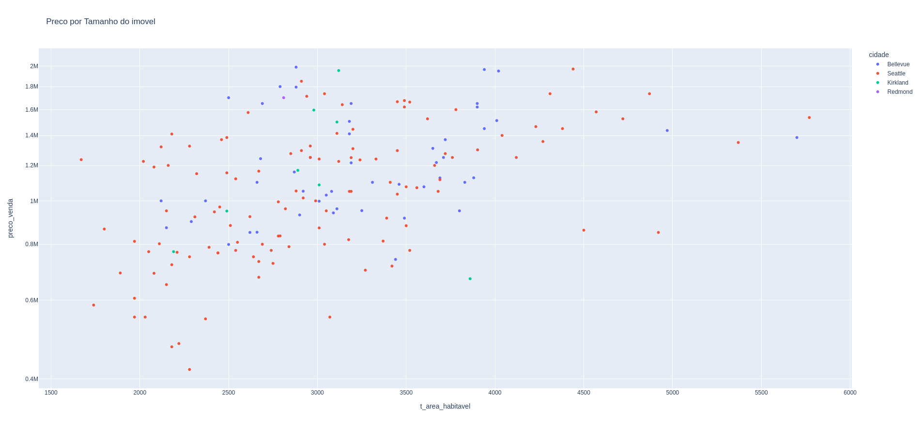
A Preparação e Exploração dos Dados:
15. Criei um gráfico de dispersão para verificar a relação entre preço e tamanho do imóvel e suas tendências.

Slide 36
A Preparação e Exploração dos Dados:
O gráfico de dispersão só revelou o que já havia sido observado nos outros gráficos depois do filtro. Mas alguns pontos fora da curva, me ajudaram a encontrar boas oportunidades. Ainda analisei sob a ótica de mais dois gráficos que podem ser vistos no arquivo do colabore. Um que demonstra a quantidade de imóveis vendidos em cada cidade filtrada e um outro boxplote, para verificar a média e a mediana dentre as oportunidades correspondentes ao filtro

Slide 37
Análise ﬁnal + Sugestão de imóveis
Ao final, com todas as variáveis devidamente exploradas e verificadas, conclui-se que o melhor investimento para a Roof, são casa mais populares e dentro das características de preferência dos estadunidenses. Tais características já foram elencadas, mas em resumo são: preço, qualidade do material empregada na construção, comodidade com quartos e banheiros, espaço para acomodar objetos e outros, inclusive algumas das residências possuem sótão, eles preferem regiões com opção de trabalho, segurança e lazer. Também há preferência por casas bem conservadas, que não precisem de reformas profundas ou outras intervenções. Neste sentido, os imóveis escolhidos não precisaram passar por obras que venham onerar a Roof, estão localizadas em regiões que podem valorizar os imóveis, pois existem outros imóveis com preços mais altos e com menor qualidade, além de se situar em áreas consideradas nobres. As duas cidades escolhidas são promissoras, a primeira, Seattle, é populosa e possui todos os requintes de uma cidade moderna e em desenvolvimento, já Bellevue está em crescimento, apresenta grandes possibilidades de valorização e é próxima a Seattle, prefeito para quem busca tranquilidade.

Slide 38
Análise ﬁnal + Sugestão de imóveis OS CINCO MELHORES INVESTIMENTOS
ID | CIDADE | DATA/ VENDA | DATA CONSTRUÇÃO | PREÇO VENDA
7567600030 | Seattle | 17/01/2015 | 1954 | 750.000,00
2623039082 | Seattle | 18/02/2015 | 1930 | 770.000,00
7856640460 | Bellevue | 18/12/2014 | 1986 | 950.000,00
7805450560 | Bellevue | 20/08/2014 | 1984 | 960.000,00
4139430250 | Bellevue | 30/03/2015 | 1992 | 1.435.000,00

Slide 39
Análise ﬁnal + Sugestão de imóveis OS CINCO PIORES IMÓVEIS PARA INVESTIR
ID | CIDADE | DATA/ VENDA | DATA CONSTRUÇÃO | PREÇO VENDA
2767604170 | Seattle | 17/01/2015 | 1954 | 750.000,00
2623039082 | Seattle | 18/02/2015 | 1930 | 770.000,00
7856640460 | Bellevue | 18/12/2014 | 1986 | 950.000,00
7805450560 | Bellevue | 20/08/2014 | 1984 | 960.000,00
4139430250 | Bellevue | 30/03/2015 | 1992 | 1.435.000,00

Slide 40



OBRIGADO!
©dnc group. Todos os direitos reservados.

